Slide 1

CHÀO MỪNG QUÝ THẦY CÔ ĐẾN VỚI MÔN KHTN 9
NĂM HỌC: 2024 - 2025

Slide 2
Ô CHỮ HÓA HỌC
1
K
A
L
I
v
2
H
Ợ
P
K
I
M
v
3
Á
N
H
K
I
M
v
4
C
L
O
v
5
D
Ẻ
O
v
6
G
A
N
G
v
7
O
X
I
H
O
Á
v
KEY
Câu 4: Ô chữ gồm 3 chữ cái: Phi kim tác dụng với kim loại tạo thành muối clorua
Câu 7: Ô chữ gồm 6 chữ cái: Đây là quá trình làm kim loại bị ăn mòn
Câu 6: Ô chữ gồm 4 chữ cái: Hợp kim được luyện trong lò cao bằng cách dùng khí CO khử oxit sắt ở nhiệt độ cao.
Câu 3: Ô chữ gồm 6 chữ cái: Đây là tính chất vật lý của kim loại nhờ tính chất này mà kim loại có thể làm đồ trang sức
Câu 5: Ô chữ gồm 3chữ cái: Đây là tính chất vật lý của nhôm, nhờ tính chất này mà nhôm có thể kéo sợi
Câu 8: KEY
Câu 2: Ô chữ gồm 6 chữ cái: Đây là chất rắn thu được khi làm nguội hỗn hợp kim loại hoặc hỗn hợp kim loại với phi kim
Câu 1: Ô chữ gồm 4 chữ cái: Đây là nguyên tố đứng đầu trong dãy HĐHH kim loại

Slide 3
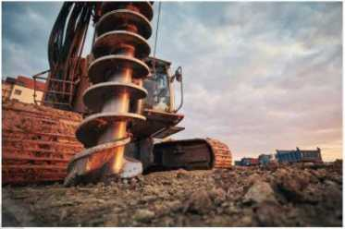





Để khoan được đất, đá, người ta phải chế tạo mũi khoan có độ cứng cao được làm từ hợp kim. Hợp kim là gì? Vì sao lại chế tạo ra hợp kim? Chúng có thành phần và tính chất nào đặc trưng?

Slide 4
- Hợp kim là vật liệu kim loại có chứa một kim loại cơ bản và một số kim loại hoặc phi kim khác.
- Người ta chế tạo hợp kim vì một số hợp kim có nhiều tính chất ưu việt hơn so với kim loại tạo thành chúng như tính cứng; độ bền cơ học, hoá học; khả năng chịu mài mòn, …

Slide 5
- Thành phần và tính chất của hợp kim:
+ Thành phần của hợp kim: chứa một kim loại cơ bản và một số kim loại hoặc phi kim khác.
+ Tính chất của hợp kim: tính cứng; có độ bền cơ học, hoá học; khả năng chịu mài mòn cao, …

Slide 6

Bài 18:
GIỚI THIỆU VỀ
HỢP KIM

Slide 7




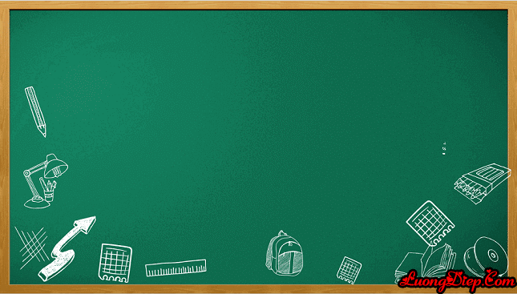

MỤC TIÊU BÀI HỌC
Nêu được khái niệm hợp kim.
Giải thích vì sao trong một số trường hợp thực tiễn, kim loại được sử dụng dưới dạng hợp kim.
Nêu được thành phần, tính chất đặc trưng của một số hợp kim phổ biến, quan trọng, hiện đại.
Trình bày được các giai đoạn cơ bản của quá trình sản xuất gang; quá trình sản xuất thép.

Slide 8


NỘI DUNG BÀI HỌC
01. HỢP KIM
02. MỘT SỐ HỢP KIM PHỔ BIẾN
03. SẢN XUẤT GANG THÉP

Slide 9

HỢP KIM
01

Slide 10
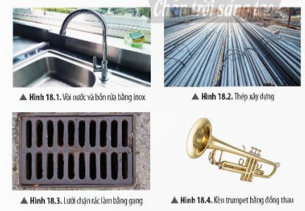
Tìm hiểu khái niệm hợp kim

Slide 11



HOẠT ĐỘNG NHÓM
* Nhiệm vụ : Quan sát Hình 18.1 đến 18.4, tìm hiểu thông tin SGK, thảo luận nhóm hoàn thành phiếu học tập 1
PHIẾU HỌC TẬP 1
Câu 1: Vì sao người ta thường sử dụng hợp kim mà không dùng kim loại tinh khiết để chế tạo các vật dụng trong đời sống?
Câu 2: Quan sát trong nhà, em thấy có những vật dụng nào được chế tạo từ hợp kim? Kể tên hợp kim làm nên vật dụng đó.

Slide 12


Câu 1: Vì sao người ta thường sử dụng hợp kim mà không dùng kim loại tinh khiết để chế tạo các vật dụng trong đời sống?
Các kim loại tinh khiết có những tính chất riêng có thể bị biến đổi nhanh chóng trong tự nhiên, việc tạo ra hợp kim sẽ có nhiều tính chất mới bù đắp cho những tính chất riêng biệt của kim loại
Câu 2: Quan sát trong nhà, em thấy có những vật dụng nào được chế tạo từ hợp kim? Kể tên hợp kim làm nên vật dụng đó.
- Dao, khung cửa làm bằng thép
- Chảo, nồi làm từ gang

Slide 13
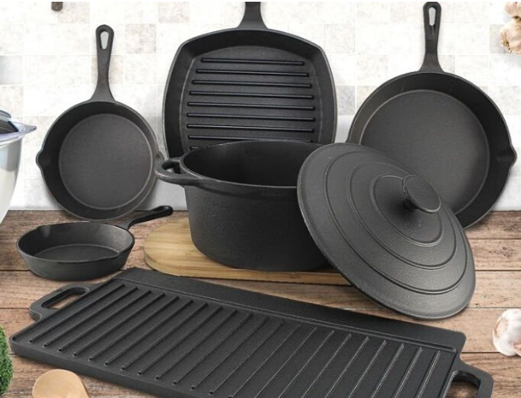
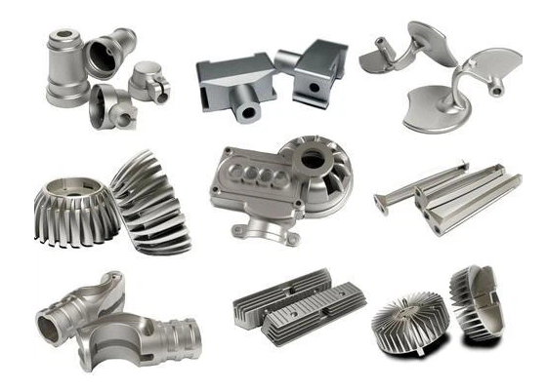
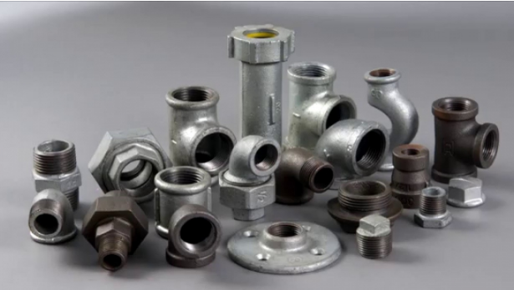
MỘT SỐ VẬT DỤNG LÀM BẰNG GANG

Slide 14
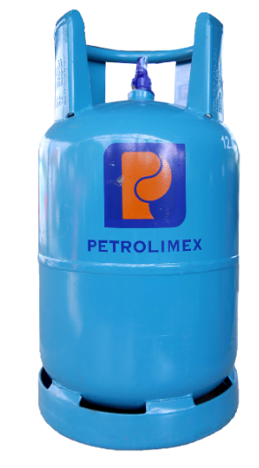
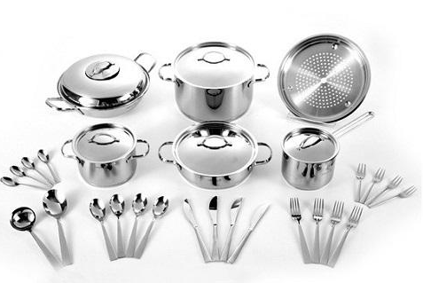
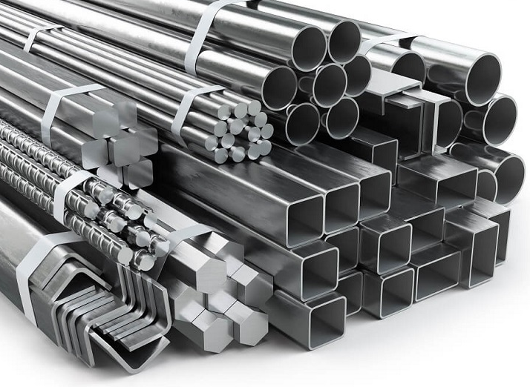
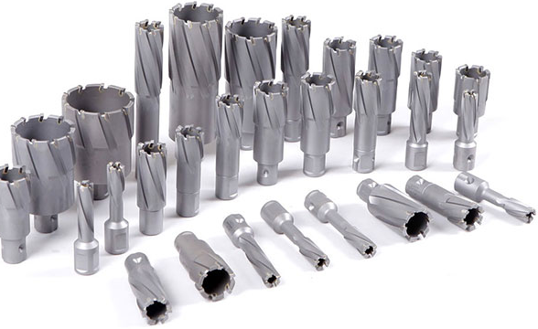
MỘT SỐ VẬT DỤNG LÀM BẰNG THÉP

Slide 15

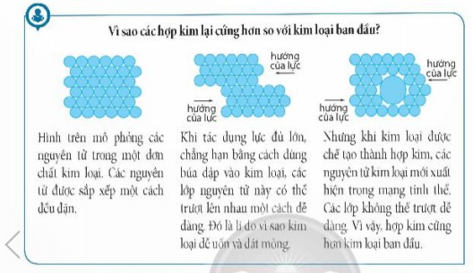
MỞ RỘNG

Slide 16


GIỚI THIỆU VỀ HỢP KIM
Bài 18:
I
HỢP KIM
Hợp kim là vật liệu kim loại có chứa một kim loại cơ bản và một số kim loại hoặc phi kim khác.
II
MỘT SỐ HỢP KIM PHỔ BIẾN

Slide 17

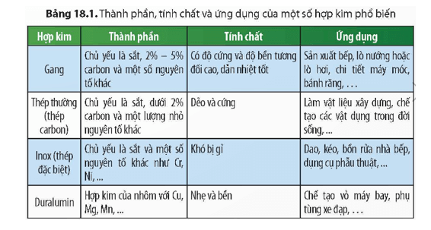
Tìm hiểu về thành phần, tính chất và ứng dụng của một số hợp kim

Slide 18
HOẠT ĐỘNG NHÓM
* Nhiệm vụ : Quan sát bảng 18.1 thảo luận nhóm hoàn thành các câu hỏi sau :
1. Quan sát Bảng 18.1, em hãy cho biết thép thường và inox có gì khác về thành phần, tính chất.
2. Em hãy nêu một số ứng dụng thực tế của các hợp kim vừa nêu.

Slide 19
Tìm hiểu về thành phần, tính chất và ứng dụng của một số hợp kim
1. Quan sát Bảng 18.1, em hãy cho biết thép thường và inox có gì khác về thành phần, tính chất.
Điểm khác nhau giữa thép thường và thép inox:
* Về thành phần:
- Thép thường chủ yếu là sắt, dưới 2% carbon và một lượng nhỏ các nguyên tố khác.
- Thép inox chủ yếu là sắt và một số nguyên tố khác như Cr, Ni, …
* Về tính chất:
- Thép thường : dẻo và cứng
- Thép inox: khó bị gỉ

Slide 20
Tìm hiểu về thành phần, tính chất và ứng dụng của một số hợp kim
2. Em hãy nêu một số ứng dụng thực tế của các hợp kim vừa nêu.
- Ứng dụng của thép thường: Làm vật liệu xây dựng, chế tạo các vật dụng trong đời sống,...
- Ứng dụng của thép inox: Dao, kéo, bồn rửa nhà bếp, dụng cụ phầu thuật,...

Slide 21
GIỚI THIỆU VỀ HỢP KIM
Bài 18:
I
HỢP KIM
Hợp kim là vật liệu kim loại có chứa một kim loại cơ bản và một số kim loại hoặc phi kim khác.
II
MỘT SỐ HỢP KIM PHỔ BIẾN
Gang, thép và hợp kim nhôm là các hợp kim phổ biến có thành phần, tính chất đặc trưng với nhiều ứng dụng quan trọng trong đời sống và sản xuất.
III
SẢN XUẤT GANG VÀ THÉP

Slide 22
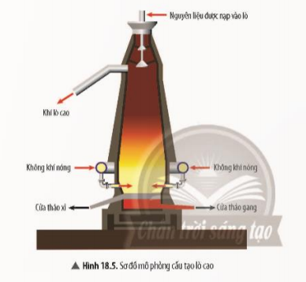
Tìm hiểu các giai đoạn cơ bản của quá trình sản xuất gang

Slide 23
HOẠT ĐỘNG NHÓM
* Nhiệm vụ : Quan sát hình 18.5, thảo luận nhóm hoàn thành phiếu học tập 2 :
PHIẾU HỌC TẬP 2
Câu 1. Hãy kể tên các nguyên liệu được dùng trong sản xuất gang.
Câu 2. Quá trình sản xuất gang gồm những giai đoạn cơ bản nào?
Câu 3. Việc thêm đá vôi vào lò cao có mục đích gì trong quá trình sản xuất gang?

Slide 24
Tìm hiểu các giai đoạn cơ bản của quá trình sản xuất gang
Câu 1. Hãy kể tên các nguyên liệu được dùng trong sản xuất gang.
Nguyên liệu để sản xuất gang bao gồm quặng sắt (thường là quặng hematite, thành phần chính là Fe₂O₃), than cốc, không khí nóng, phụ liệu như đá vôi (chứa CaCO₃),...

Slide 25


Tìm hiểu các giai đoạn cơ bản của quá trình sản xuất gang
Câu 2. Quá trình sản xuất gang gồm những giai đoạn cơ bản nào?
Quá trình sản xuất gang gồm những giai đoạn cơ bản:
- Giai đoạn 1: Than cốc bị đốt cháy, phản ứng tạo carbon monoxide
- Giai đoạn 2: Phản ứng của carbon monoxide với oxide của sắt
- Giai đoạn 3: Quá trình tạo xỉ

Slide 26
Tìm hiểu các giai đoạn cơ bản của quá trình sản xuất gang
Câu 3. Việc thêm đá vôi vào lò cao có mục đích gì trong quá trình sản xuất gang?
Đá vôi được thêm vào để loại bỏ các oxide rắn này dưới dạng xỉ

Slide 27
Tìm hiểu quá trình sản xuất thép

Slide 28
HOẠT ĐỘNG NHÓM
* Nhiệm vụ : Tìm hiểu thông tin SGK thảo luận nhóm hoàn thành phiếu học tập 3
PHIẾU HỌC TẬP 3
Câu 1. Hãy kể tên các nguyên liệu được dùng trong sản xuất thép.
Câu 2. Em hãy so sánh hàm lượng carbon có trong gang và thép.
Câu 3. Vì sao khí oxygen được thổi liên tục qua gang nóng chảy?

Slide 29
Tìm hiểu quá trình sản xuất thép
Câu 1. Hãy kể tên các nguyên liệu được dùng trong sản xuất thép.
Nguyên liệu chính để sản xuất thép là gang (hoặc thép phế liệu) và khí oxygen
Câu 2. Em hãy so sánh hàm lượng carbon có trong gang và thép.
Trong gang hàm lượng cacbon từ 2 - 5 %. Trong thép hàm lượng cacbon dưới 2%
Câu 3. Vì sao khí oxygen được thổi liên tục qua gang nóng chảy?
Tất cả các tạp chất trong nguyên liệu phải được loại bỏ, do đó khí oxygen được thổi liên tục qua sắt nóng chảy dùng để oxi hoá các nguyên tố phi kim có trong gang thành những oxide. Những oxide này hoá hợp với chất chảy là CaO tạo thành xỉ được tách ra khỏi thành phẩm.

Slide 30
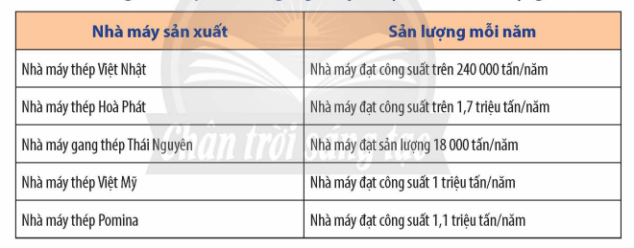
MỘT SỐ NHÀ MÁY SẢN XUẤT GANG THÉP Ở VIỆT NAM

Slide 31
GIỚI THIỆU VỀ HỢP KIM
Bài 18:
III
SẢN XUẤT GANG VÀ THÉP
- Gang được sản xuất qua các giai đoạn:
+ Quá trình tạo thành carbon monoxide
+ Quá trình tạo thành gang
+ Quá trình tạo xỉ.
- Thép được sản xuất từ nguyên liệu chính là gang (hoặc thép phế liệu) và khí oxygen.

Slide 32
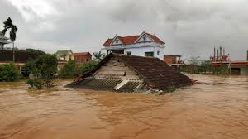
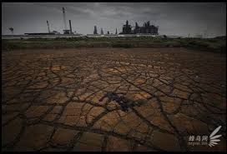
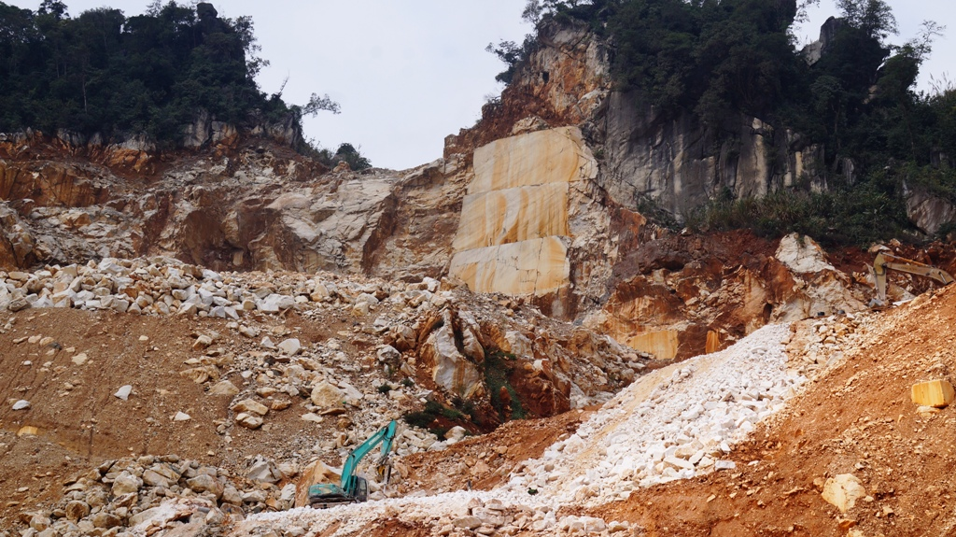
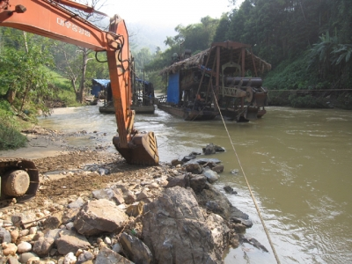
LŨ LỤT
HẠN HÁN
XÓI MÒN
SẠT LỞ

Slide 33
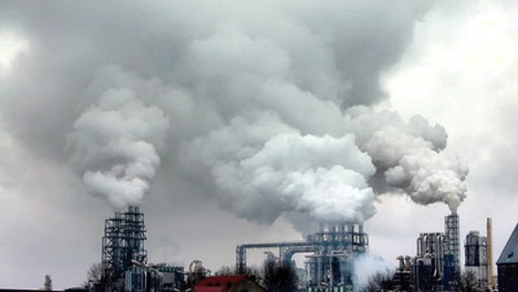
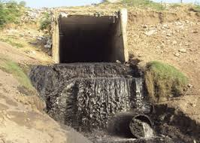
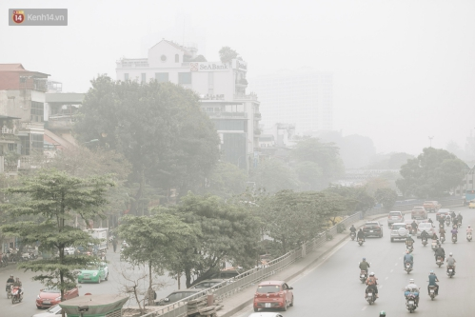
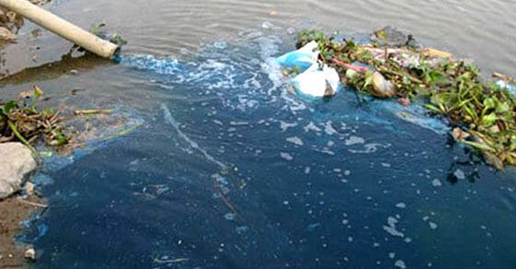

Slide 34
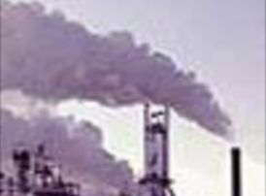
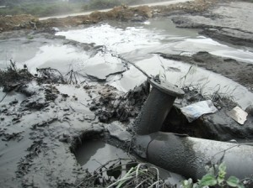
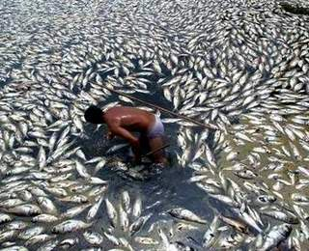
Ảnh hưởng của quá trình luyện gang, thép
Ô NHIỄM KHÔNG KHÍ
Ô NHIỄM ĐẤT
Nếu không có hệ thống xử lí chất thải thì có ảnh hưởng gì đến môi trường? Nêu biện pháp chống ô nhiễm môi trường ở khu dân cư gần cơ sở sản xuất gang, thép?
Chất thải rắn không được qui hoạch hợp lý sẽ làm suy thoái môi trường đất, nước.
Chất thải lỏng khi thải trực tiếp vào nguồn nước sẽ làm tăng nồng độ kim loại ảnh hưởng đến môi trường sinh thái.
Khí thải trong quá trình luyện gang thép thường có khí CO, CO₂ …bụi làm ô nhiễm môi trường.
*Biện pháp :
- Xây dựng hệ thống xử lý chất thải trước khi đưa khí thải ra môi trường ngoài .
Ô NHIỄM NGUỒN NƯỚC

Slide 35

LUYỆN TẬP

Slide 36


Thép là hợp kim Fe – C và một số nguyên tố khác, trong đó C chiếm khoảng :
Câu 1
A. trên 2%.
B. 0,01% đến 2%.
C. 5% đến 10%.
D. 10% đến 15%.
Đáp án: B

Slide 37
Câu 2
Nguyên tắc luyện thép từ gang là:
A. dùng O₂ oxi hóa các tạp chất C, Si, P, S, Mn,.. trong gang để thu được thép.
B. dùng chất khử CO khử oxit sắt thành sắt ở nhiệt độ cao
C. dùng CaO hoặc CaCO₃ để khử tạp chất Si, P, S, Mn,.. trong gang để thu được thép.
D. tăng thêm hàm lượng cacbon trong gang để thu được thép
Đáp án: A

Slide 38
Trong sản xuất gang người ta sử dụng than cốc để:
Câu 3
A. Tạo carbon monoxide.
B. Tạo hợp chất với iron.
C. Tạo xỉ.
D. Phản ứng với đá vôi.
Đáp án: A

Slide 39
Thêm đá vôi vào lò có mục đích gì trong quá trình sản xuất gang?
Câu 4
A. Tạo xỉ.
B. Tạo phức.
C. Chất xúc tác.
D. Tăng nhiệt độ lò.
Đáp án: A

Slide 40
Tìm phát biểu đúng khi nói về gang và thép:
Câu 5
A. Gang là hợp kim Fe – C (trong đó hàm lượng C từ 5% đến 10%).
B. Nguyên tắc sản suất gang là loại bỏ Fe trong oxide bằng CO, H, ở nhiệt độ cao.
C. Nguyên tắc sản xuất thép là oxi hoá các tạp chất trong gang (C, Si, Mn, S, P) thành oxide nhằm giảm hàm lượng của chúng.
D. Thép là hợp kim Fe – C (trong đó hàm lượng C từ 2% đến 5%).
Đáp án: C

Slide 41



VẬN DỤNG

Slide 42
BÀI TẬP:
1/ Biện pháp nào sau đây giúp giảm lượng khí thải trong quá trình sản xuất gang?
A. Đốt nhiên liệu
B. Trồng nhiều cây xanh
C. Quá trình tạo xỉ
D. Mưa axit
2/ Khai thác quá nhiều nguyên liệu sản xuất gang có thể gây ra những tác hại gì?
A. Lũ lụt
B. Hạn hán
C. Sạt lở, xói mòn đất
D. Cả 3 đáp án trên

Slide 43
Câu 3: Nguyên liệu chính để sản xuất thép là:
A
Quặng Hematit, manhetit.
C
Gang, sắt phế liệu.
B
Quặng Boxit.
D
Đá vôi, xỉ.
Câu 4: Nguyên tắc để sản xuất thép là:
A
Oxi hoá kim loại, phi kim để loại ra khỏi gang 1 số nguyên tố như C, Si, Mn . .
B
Khử oxit sắt có trong quặng sắt.
C
Thêm Đá vôi, xỉ vào gang lỏng.
D
Sắt nóng chảy trộn với 2% – 5% Cacbon.
Câu 5: Phản ứng hoá học xảy ra trong quá trình luyện thép là:
A
CaCO₃ ^{t0} CaO + 3CO₂
B
C + O₂ ^{to} CO₂
C
3CO + Fe₂O₃ ^{t0} 3CO₂ + 2Fe
D
4CO + Fe₃O₄ ^{t0} 4CO₂ + 3Fe

Slide 44
Câu 6: Trong quá trình sản xuất gang, chất khí dùng để khử oxit sắt trong lò cao là:
A
CO.
B
CO₂.
C
H_{2 .}
D
NO.

Slide 45
Bài 5 /T63 : Hãy lập các PTHH theo sơ đồ sau, cho biết phản ứng nào không xảy ra trong luyện gang
A
t0
O₂ + 2Mn ---> 2MnO
B
t0
CO + Fe₂O₃ ---> CO₂ + Fe
C
t0
O₂ + Si ---> SiO₂
D
t0
O₂ + S ---> SO₂

Slide 46
A
t0
O₂ + 2Mn 2MnO
Luyện thép
B
t0
3CO + Fe₂O₃ 3CO₂ + 2Fe
Luyện gang
C
t0
Luyện thép
O₂ + Si SiO₂
D
t0
Luyện thép
O₂ + S SO₂

Slide 47
7. Hãy lập các phương trình hoá học theo sơ đồ sau:
t⁰
Xảy ra trong quá trình luyện thép
a. FeO + Mn ---> Fe + MnO
a. FeO + Mn → Fe + MnO
t⁰
b. Fe₂O₃ + 3CO → 2Fe + 3CO₂
b. Fe₂O₃ + CO ---> Fe + CO₂
Xảy ra trong quá trình luyện gang
t⁰
c. FeO + Si ---> Fe + SiO₂
c. 2FeO + Si → 2Fe + SiO₂
Xảy ra trong quá trình luyện thép
t⁰
d. FeO + C ---> Fe + CO
d. FeO + C → Fe + CO
Cho biết phản ứng nào xảy ra trong quá trình luyện gang, phản ứng nào xảy ra trong quá trình luyện thép?

Slide 48
VẬN DỤNG
Giải thích được tại sao hợp kim được sử dụng phổ biến trong đời sống và sản xuất.
Hợp kim có nhiều tính chất hoá học tương tự kim loại thành phần nhưng tính chất vật lí thường khác nhau nhiều do đó hợp kim được sử dụng phổ biến trong đời sống và sản xuất.
+ Hợp kim có những tính chất vật lí chung như có ánh kim, dẫn điện, dẫn nhiệt … Tuy nhiên, tính dẫn điện, dẫn nhiệt kém hơn kim loại cơ bản trong hợp kim.

Slide 49
VẬN DỤNG
Giải thích được tại sao hợp kim được sử dụng phổ biến trong đời sống và sản xuất.
+ Độ cứng của hợp kim thường cứng hơn độ cứng của kim loại thành phần trong hợp kim và độ dẻo thường kém hơn.
+ Nhiệt độ nóng chảy của hợp kim tuỳ thuộc vào thành phần và cấu tạo tinh thể của hợp kim, nhưng khác so với kim loại thành phần trong hợp kim.

Slide 50


